Slide 1
«Крылатые качели»
Выполнил
Ученик 3 «Д» класса
МБОУ № 7
Бурханов Денис

Slide 2
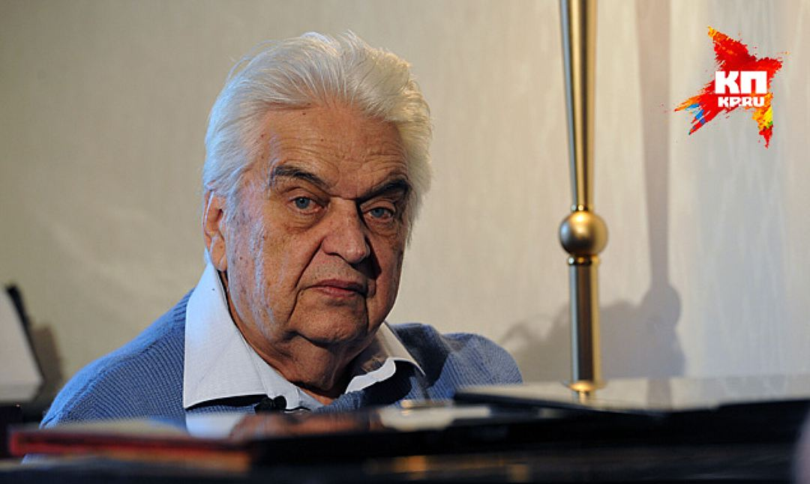
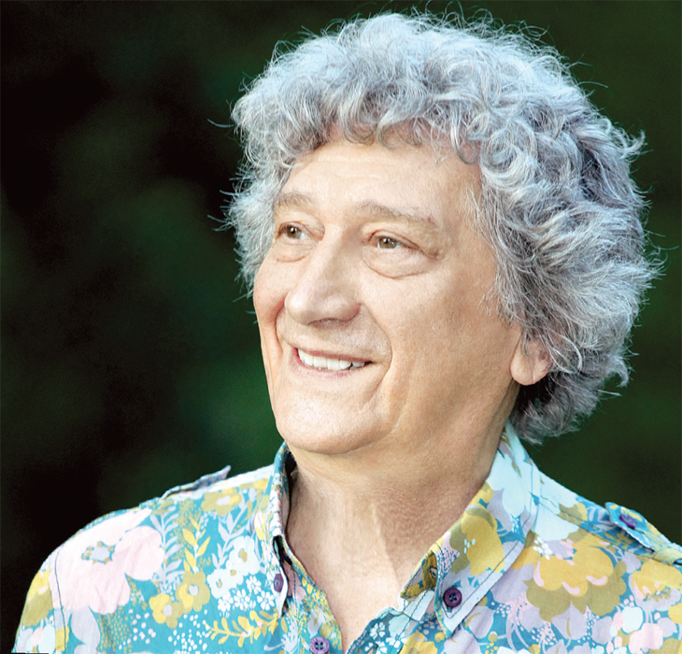
История создания музыкального произведения.
Советский детский фильм "Приключения Электроника" вышел на экраны в 1980 году. К фильму было написано 11 песен, но самой популярной оказалась песня "Крылатые качели". Всю музыку к написал один композитор - Евгений Крылатов. Автором текста стал Юрий Энтин.

Slide 3
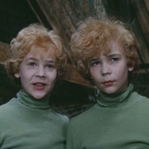
Изначально песня называлась просто «Качели». Но дети в письмах на телевидение дружно её переименовали в «Крылатые качели».
Когда Бромберг попросил Крылатова сочинить песни для фильма, тот поначалу отнекивался. Евгения Павловича слишком смущало слово "Электроник". "Я не электронный композитор" - оправдывался Крылатов, на что режиссёр парировал: "Я не требую обязательно электронной музыки. Пишите, что хотите".
Одним из пожеланий Бромберга было создание песни о детстве в духе модного тогда хита Александра Зацепина "Куда уходит детство" в исполнении Аллы Пугачёвой. И надо сказать, с поставленной задачей поэт и композитор справились на все сто. "Крылатые качели" даже своей внутренней структурой напоминали Зацепинскую песню – тот же переливающийся куплет и взмывающий припев.

Slide 4
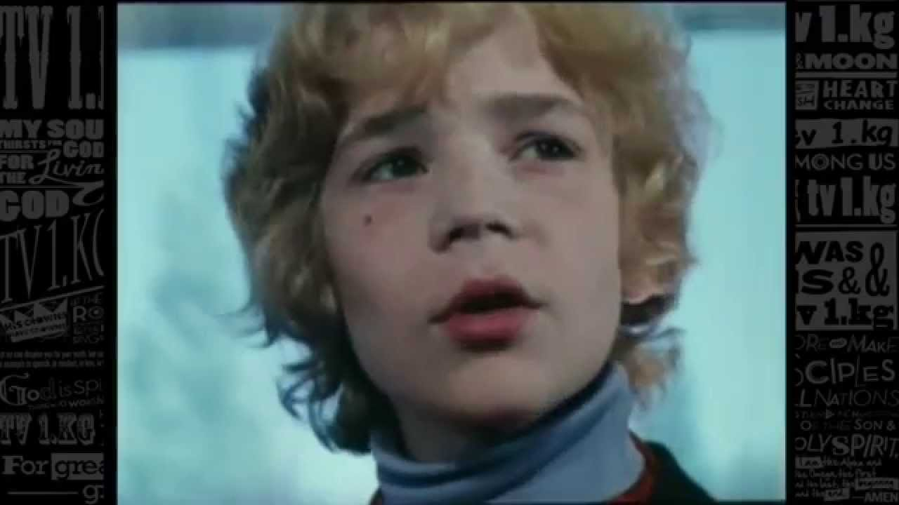
По признанию Электроника свои "Крылатые качели" он исполнил "голосом Робертино Лоретти", но в реальной жизни это был голос Елены Камбуровой. Говорят, что перед записью певицу попросили представить себя 10-летним хулиганом. Она кивнула и тут же записала всё с первого дубля.
Как вспоминал Крылатов, работа над саундтреком к "Электронику" шла довольно легко. Никакого суперхита он в "Крылатых качелях" не видел и не выделял её из прочих песен фильма. А тут ещё ложку дёгтя неожиданно подкинул режиссёр. Послушав окончательную запись "Качелей" он помрачнел и в сердцах брякнул: "А песенка-то - полное дерьмо! Всего ожидал, но не такой гадости!". Песня показалось ему занудной и - о! это ключевое обвинение в адрес Крылатова - несовременной. К счастью времени что-то переделать уже не было.

Slide 5
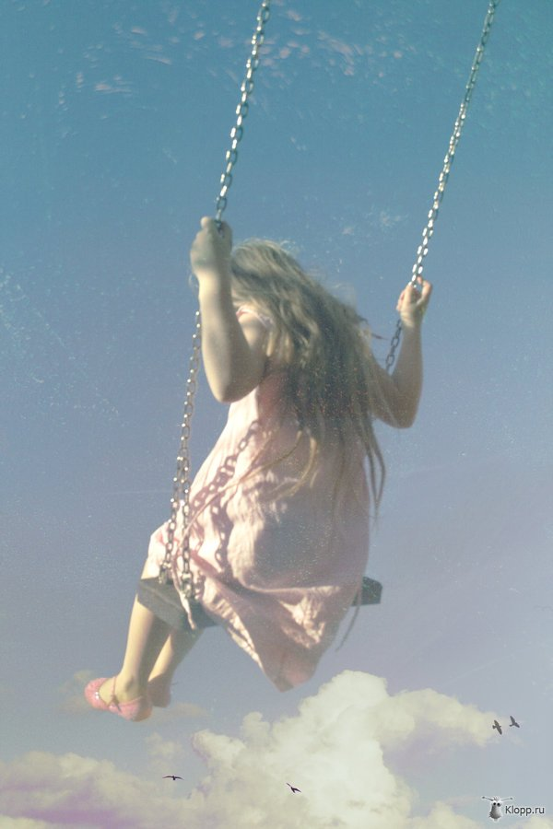
Определить «музыкальные краски»
Песня очень хорошая позитивная, мелодичная мне она очень нравится! Настолько она звонкая, чистая, крылатая, так и кажется, что появятся сейчас крылья и у качелей и они улетят вместе с исполнителями.
Такие простые понятные слова, такая музыка! Песня на все времена. Ее приятно слушать, приятно подпевать.
Ностальгия... Позабыто все на свете, сердце замерло в груди… Только небо, только ветер, только радость впереди… Оптимистично. И это мне нравится.

Slide 6
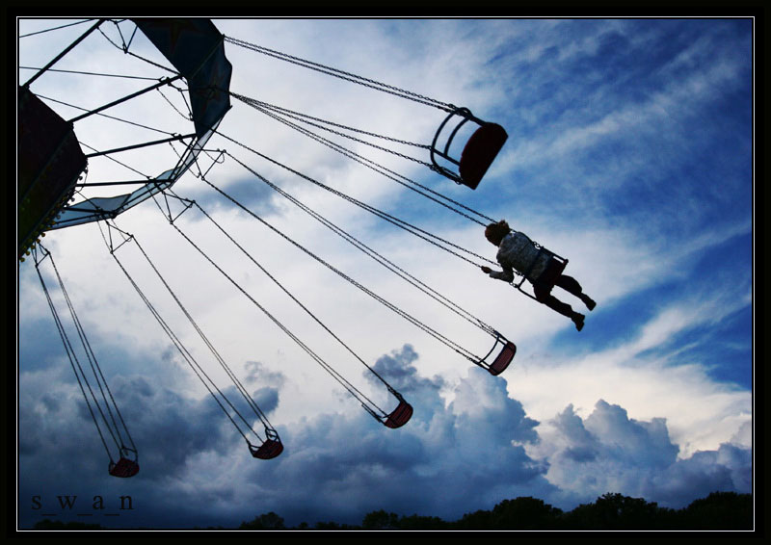
Волшебная музыка звуков с искренними наполняющими душу добротой словами. И радостно, и на душе хорошо, и хочется кружиться и петь и танцевать - напевая эту песенку. Песня стала "крылатой" во всех смыслах. Её полюбили в свое время (в далекие 80-е), и теперь она на крыльях детства перелетела в сегодняшний XXI век.
Прекрасное, волнующее музыкальное произведение Э. Крылатова и Ю.Энтина о беззаботной поре, безрассудных поступках, добре и красоте. Исполняется звонким, чистым голом, с высокими нотами.

Slide 7
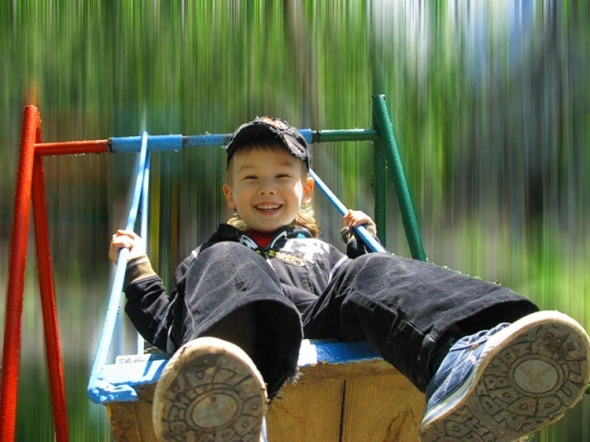
Мое отношение к прослушанной музыке.
Из прослушанных вариантов больше понравились два: композиция из кинофильма в исполнении Елены Камбуровой; и второй в исполнении Александра Дудко. Наверно потому что песня про детство, и когда ее слушаешь встает образ счастливого мальчишки, который сейчас живет своей жизнью веселой и беззаботной. И слышится его звонкий смех. И эти два варианта соответствуют этому образу.

